Slide 1
Подготовка и организация виртуальных выставок на сайте ГБУ Московской области МОАЦ
Белялов Наиль Усманович, главный архивист отдела использования документов и НСА ГБУ Московской области МОАЦ

Slide 2
Размещение виртуальных выставок на официальном сайте
ГБУ Московской области МОАЦ (mo-ac.ru)

Slide 3
Виртуальная выставка, размещенная на официальном сайте
ГБУ Московской области МОАЦ (mo-ac.ru)

Slide 4
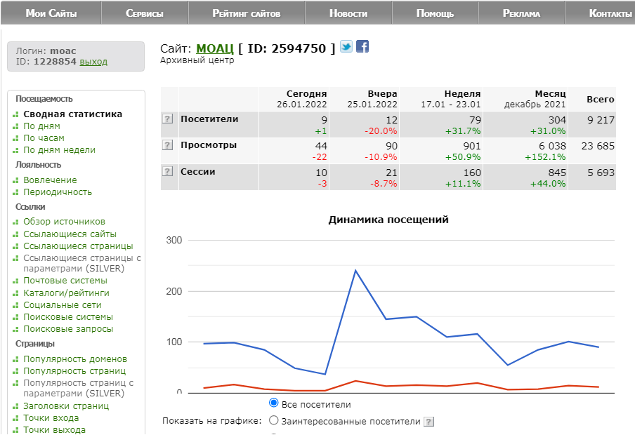
Динамика посещений официального сайта ГБУ Московской области МОАЦ (mo-ac.ru)

Slide 5
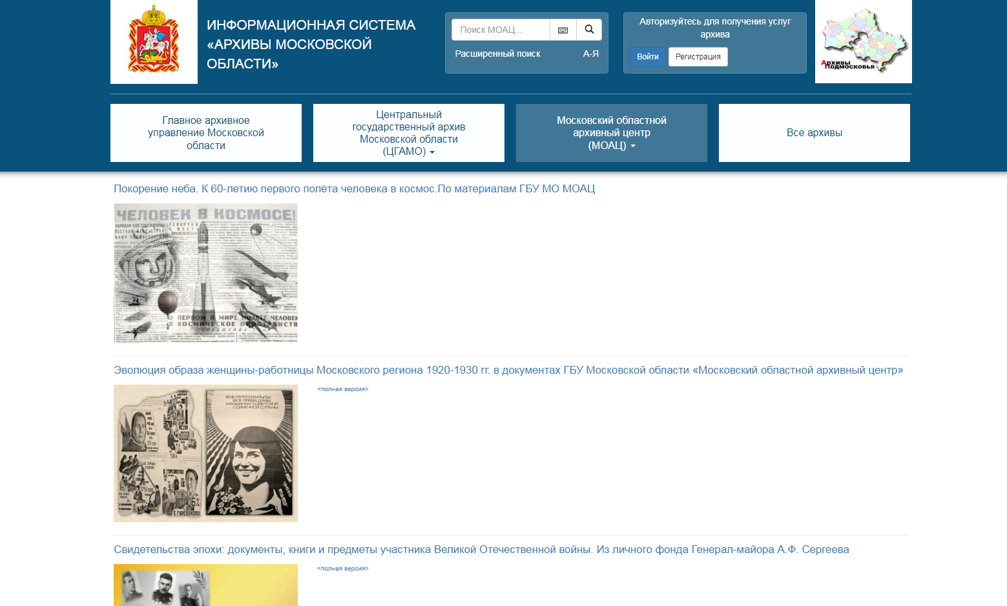
Размещение виртуальных выставок Московского областного архивного центра в ИС «Архивы Московской области»

